Slide 1
Платформа обеспечивающая взаимодействие с бизнес-партнерами

Slide 2

Проблема
Отсутствие налаженной коммуникации между компаниями, как следствие - трата большого количества времени и денежных средств на поиск подходящих логистических решений, решений по закупкам.

Slide 3

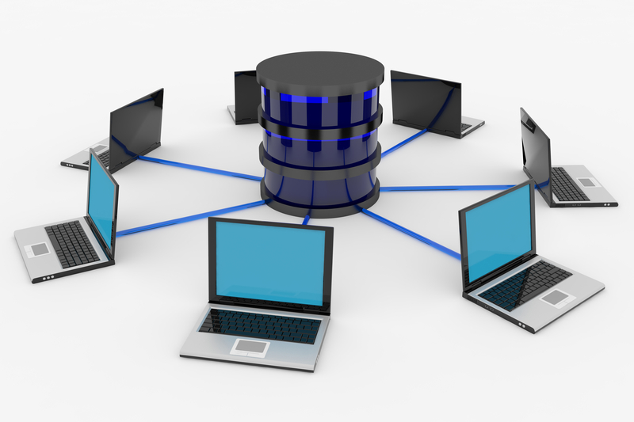



Продукт
Онлайн платформа
Запрос
Поставщик
База поставщиков, логистических компаний и заказчиков
Заказчик
Логистическая компания
Notes:
Единая платформа, включающая в себя базу логистических компаний, поставщиков, с возможностью создания запросов на выполнение заказов

Slide 4
Конкурентное преимущество
 | Наша платформа | Infracht (Польша)
Уровни взаимодействия | Взаимодействие 3-х сторон (заказчик - поставщик - перевозчик) | Взаимодействие 2-х сторон (заказчик - перевозчик)
Наличие подписки за пользование платформой | Плата за пользование платформой в зависимости от веса перевозимого груза
Способ поиска необходимых компаний | Самостоятельный удобный выбор компаний-поставщиков, логистических компаний | Проведение тендеров
Вид документооборота | Электронный документооборот
Наличие прямой коммуникации | Онлайн общение в цепочке поставок
Мониторинг со стороны компании-получателя | Мониторинг загрузок, разгрузок, движение транспорта

Slide 5
Дорожная карта проекта
Аналитика рынка (2023 г.)
Определение наполнения платформы (информация, которая будет присутствовать на платформе, вкладки, их наполнение и т.д.) (2023 г.)
Составление списка необходимой информации для каждой стороны для регистрации (данные, которые необходимо указать) (2024 г.)
Наполнение для каждой стороны (квалификация груза, вес, город и т.д.) (2024 г.)
Определение способов функционирования данной платформы (каким образом будет происходить разделение для поставщиков и потребителей, наличие фильтров, запросов) (2024 г.)
Разработка MVP платформы (2024 г.)
Вывод продукта на рынок (2025 г.)

Slide 6
Бизнес модель
Целевая аудитория:
Логистические компании
Компании-поставщики (сырье, товары, продукты)
Предприятия/компании, нуждающиеся в оптимизации (сокращении денежных расходов, времени на поиски логистический решений) работы поставок
Ценностное предложение:
Платформа обеспечивает взаимодействие 3-х сторон (заказчик - поставщик - перевозчик)
Каналы сбыта:
Необходимые ресурсы:
Веб-порталы
Реклама
Технические (разработчики/программисты)
Инфраструктура (серверы, базы данных и др.)
Финансовые
Существующие альтернативы:
Infracht - платформа, которая включает в себя помимо логистических компаний базу поставщиков.

Slide 7
Финансовый план
Цель | Сумма
Разработка платформы (сайта) | от 800 000 руб. в зависимости от запросов (наполнения)
Обслуживание платформы (IT-специалисты) | от 20 000 до 40 000 руб./мес
Покупка сервера (хостинг) и покупка домена | от 30 000 руб./мес
Продвижение платформы | 120 000 руб.
Тестирование сайта | от 1 000 руб./услуга

